Slide 1
RTOS - Real Time Operating Systems
Samuel Pereira - 882 Vitor Rodrigues Di Toro - 983
Daniel Sader P. Neves - 713 Luiz Fernando da Silva - 746
5/6/2017

Slide 2



RTOS - Definição
Sistema Operacional de Tempo Real, ou RTOS (Real Time Operating System);
Definição:
RTOS é um sistema onde cada operação tem um tempo limite, deadline, para acontecer;
Classificação:
Hard Real Time;
Soft Real Time;
Notes:
→ Tempo real não tem nada haver com o tempo de execução de uma tarefa, executada imediatamente; (como costuma-se pensar) → Mas sim com o tempo de resposta pré-definido à um evento; Sistema Deterministico;

Slide 3
RTOS - Classificações
Hard Real Time:
Também conhecido como Tempo Real Rígido;
Caso uma deadline não seja respeitada, gera uma falha catastrófica;
Soft Real Time:
Também conhecido como Tempo Real Flexível;
Caso uma deadline não seja respeitada, gera uma falha não catastrófica;
Uma falha costuma afetar:
Qualidade do Serviço;
Experiência do Usuário;
Notes:
## HARD
- Sistemas de segurança, como o Airbag de carros e Ejeção de Jatos;
- Sistemas de controle de aeronave;
- Sistema de controle do fluxo de conbustível de foguetes e jatos;
## SOFT
- Tocador de Música de um Carro;
- Driver de CD do PC;
- Alguns sistemas de controle Fuzzy;

Slide 4




RTOS - Exemplos
FreeRTOS
Começou como um sistema academico;
Um dos RTOSs mais largamente utilizados;
QNX
Utilizado por diversos fabricantes de carros;
Exemonia inabalada até mesmo pela Google e Apple;
μC/OS
Real-time scheduler;
Prevents deadlocks;
μLipeRTOS
100% brasileiro;
OpenSource;
HeartOS
A POSIX-based Hard Real-time II Operating System
Amplamente utilizado na indústria aeronautica;
VxWorks
Utilizado pela NASA, Boeing, .. exército americano;
Utilizado na Sonda Curiosity;
µLipeRTOS
Notes:
## FreeRTOS - Começou como um sistema acadêmico e totalemnte gratuito; - Hoje em dia possui licença para usos comerciais; - Largamente utilizado pela industria de produtos e bens de consumo; - Utilizado desde equipamentos de segurança e monitoramento, à robos, passando por diversos eletrônicos e eletroeletrônicos (Geladeira e SmartCoisas); ## QNX - Comprado pela BlackBerry em 2010; - Utilizado por marcas como: Ford, BMW, Mercedes-Benz, Honda, Audi, Ferrari, Volvo, Jeep, Jaguar, Lexus, Dodge, entre outras. ## uC/OS - Scheduler de Tempo Real; - Utiliza Round-robin; - Prevents deadlocks (Proceço); - Prevents morory fragmentation; ## uLipeRTOS - 100% Nascional; - OpenSource; - Disponível no GitHub; ## HeartOS ## - Amplamente utilizado na industria aeronautica; - Como em sistemas de controle de fluxo de combustível; - Programação em C, C++ e ADA. ## VxWorks - Utilizado pela NASA, Exercito Americano e Boeing; - Utilizado na Sonda Curiosity;

Slide 5
RTOS - SIRTOS
Criado por:
Universidades: "TEI of Thessaly" e "University of Ioannina";
Propósito: Educacional, visando auxiliar no estudo de RTOS;
Arquitetura: x86, multitarefa, com interface gráfica. Visando a facilidade de uso dos alunos;
OpenSource: "Disponível" no GitHub, porém não é compilável por faltar parte dos códigos;
Tecnologias: C, Assembly, Makefile e C++;
Vasileios Kouliaridis;
Vasileios Vlachos;
Ilias Savvas;
Iosif Androulidakis.
Notes:
## TEI → Technological Educational Institute ## Sobre os Autores - O 3 primeiros são da 1ª universidade - O utimo é da 2ª univercidade
## OpenSource: Apenar de disponível no GitHub, parte do cogido encontra-se ausente. Como a MAIN.C; Segundo os autores, seria compilável em Windows, Linux e MAC;
C - 90.8% Assembly - 4.7% Makefile - 3.1% C++ - 1.4%- (Fonte: GitHub) COM ADAPTAÇÕES!!!!!!

Slide 6
SIRTOS - Interrupção
Premissas:
Manter a maior simplicidade possível;
Atender as requisições o mais rápido;
Evitar problemas de concorrência;
Concepção:
Interrupções com maior prioridade que tarefas do sistema;
Não existe encadeamento de interrupções;
Não existe interrupção enquanto uma tarefa utiliza alguma estrutura do Kernel;
Notes:
Crucial em qualquer Sistema Operacional
Indica que algum SW ou HW precisa de atenção Imediata;

Slide 7
SIRTOS - Gerenciamento de Memória
Premissas:
Aproveitar o poder computacional do sistema;
Permitir a implementação de um sistema multitarefa com interface gráfica;
Concepção:
Gerenciamento dinâmico de memória;
Suporte a paginação e segmentação;
Permite a implementação de Swapping e Memória Virtual;
Notes:
OBS: A implementação desta forma pde causar fragmentação, mas o problema foi deixado de lado por questões educacionais;

Slide 8
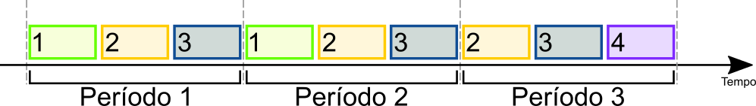
SIRTOS - Multitasking
Premissas:
Criar a ilusão de paralelismo;
Permitir a implementação de um sistema com GUI;
Garantir que cada tarefa "respeite" sua deadline;
Concepção:
Uso de "Time Periods", com duração definida em TICKS;
Prioridade de execução definida com base nas deadlines;
Nenhuma tarefa é executada duas vezes no mesmo Time Period; a menos que ela seja a única tarefa restante;
Notes:
- Parte mais difícil de ser implementada no SIRTOS; - Por isso há muito espaço para melhoras. ## Exemplo de tarefas com deadlines curtas: - GUI (manter a sensação de estabilidade); ## Time Periods - Garante também que tarefas com prioridade menor sejam executadas

Slide 9
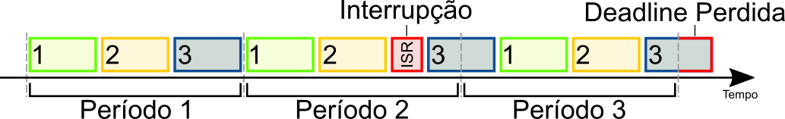
SIRTOS - Multitasking
Problemas:
O tempo das deadlines são multiplos de Time Periods;
A ocorrência de interrupções pode fazer com que uma tarefa não finalize dentro de sua deadline;
Exemplo:
No exemplo, toda tarefa tem uma deadline de 3 Time Periods;
A tarefa 3 não conseguirá ser executada em tempo certo devido a interrupção;
Notes:
* ISR = Interrupt Service Routine;
* Scheduling de tarefas é extremamente complexo; isto causa problemas como os acima;
* Demontra a importacia de um sistema de scheduling eficiente;
--> Pois varrer listas pode ser muito lento; importante deixar as tarefas em ordem)

Slide 10
SIRTOS - Modo Real e Modo Protegido
Modo Real:
Modo de Compatibilidade com programas 16-bits;
Acesso a somente 1MB de memória;
Acesso direto a funções da BIOS;
Sem suporte a paginação ou gerenciamento de memória;
Modo Protegido:
Acesso somente a funções do SO (System Calls);
Acesso completo a memória;

Slide 11
SIRTOS - Grafico (Implementação)
VBE (VESA Bios Extensions):
Compatível com qualquer BIOS ou placa gráfica, mas com recursos limitados;
Exige um context switch para o modo real para ser executado;
Drivers específicos:
Permite acessar todos os recursos da placa gráfica, mas necessita de um driver específico para cada placa
Necessita da implementação de um Double Buffer, para evitar cintilação da tela;

Slide 12
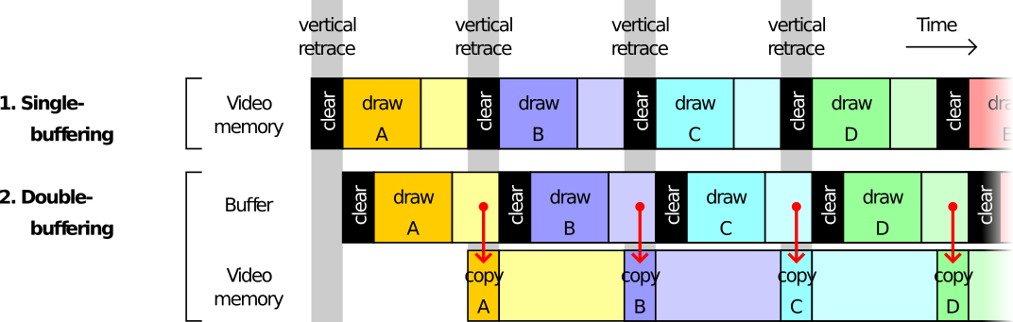
SIRTOS - Grafico (Implementação)
Demonstração da técnica de double buffering

Slide 13
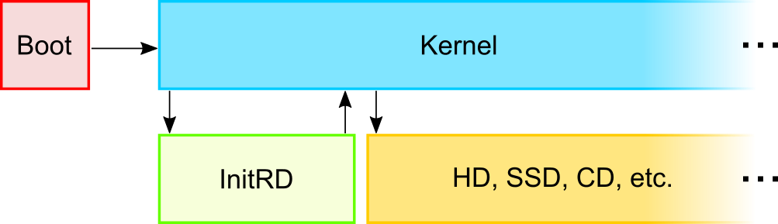
SIRTOS - Sistemas de Arquivos
Bootloader:
GRUB (Grand Unified Bootloader) - Bootloader padrão na maioria dos sistemas operacionais;
InitRD (InitRD - Initial Ram Disk):
Um pequeno Sistema de Arquivos é carregado na RAM, com os drivers necessários para o sistema;
Tempo
Diagrama de Inicialização do sitema
Notes:
// Linux usa um sistema parecido (initramfs.gz)

Slide 14
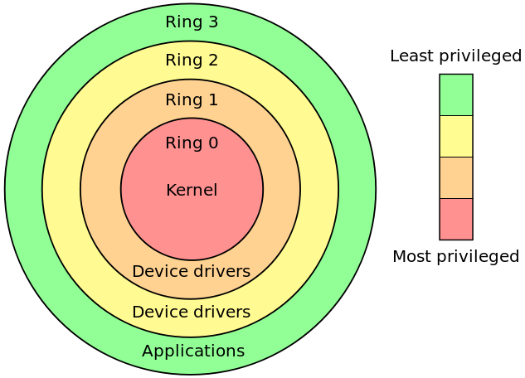
SIRTOS - Segurança
Os recursos são divididos em "anéis" de proteção:
Usuários diferentes tem acessos a anéis diferentes;
Senhas são criptografadas utilizando um hash MD5;
Ao fazer login, a senha digitada é criptografada e comparada com a senha em disco;

Slide 15
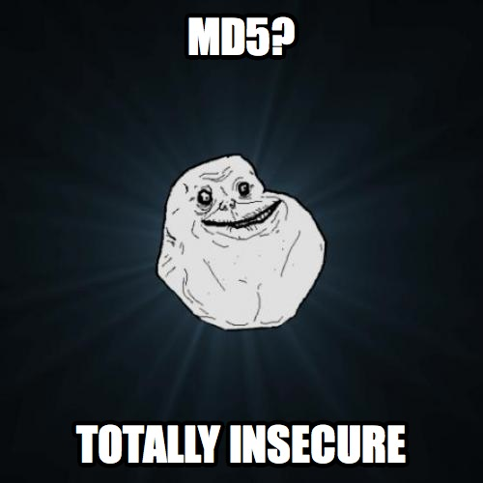

Slide 16

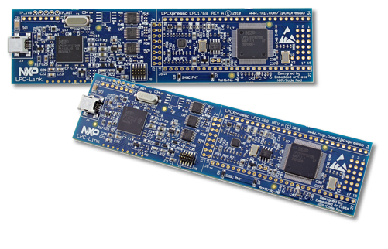
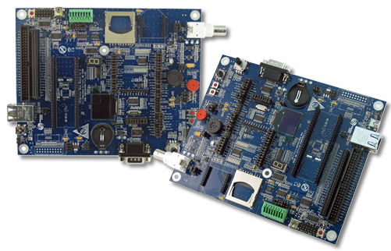
Exemplo Prático

Slide 17
Obrigado!
ну почему ты такой тупой Андрюха?

